Slide 1


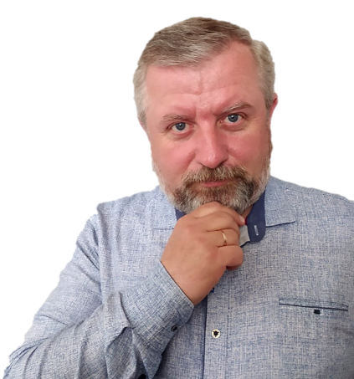

Розв’язування задач
про рівномірний рух тіл
Фізика 7 клас

Slide 2


Учітесь, читайте,
І чужому научайтесь,
Й свого не цурайтесь. ( Т. Г. Шевченко)
ПІДПИСУЄМОСЬ НА КАНАЛ

Slide 3

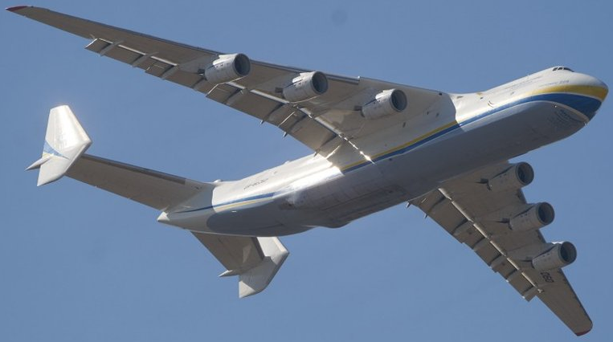

Задача 1.
Літак пролетів 750 км за 1 год 15 хв. З якою швидкістю рухався літак?

Slide 4
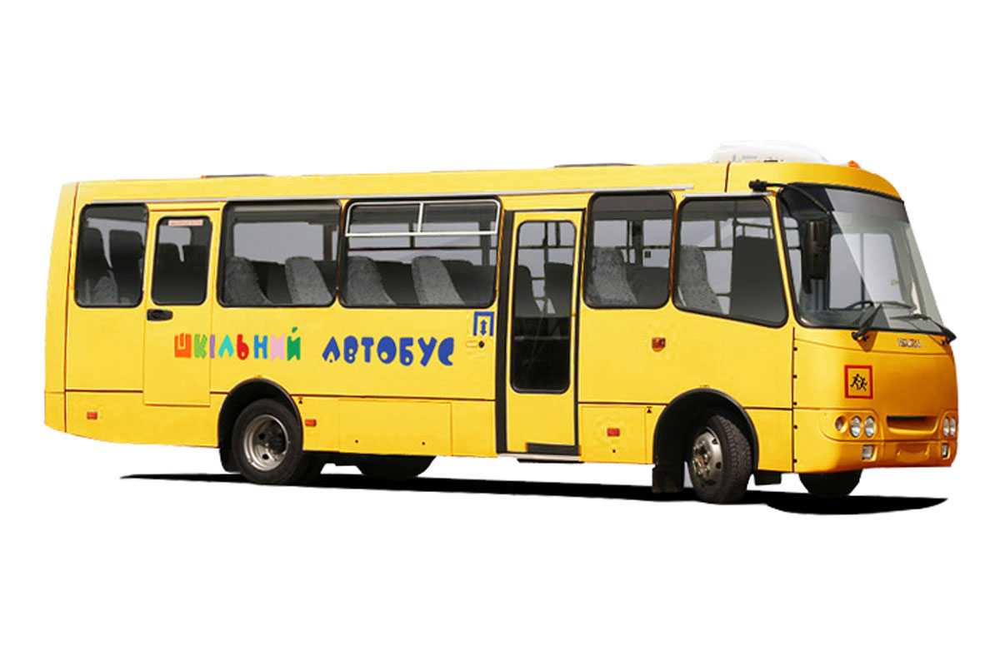

Задача 2.
Шкільний автобус проїхав 1,5 км за 1 хв. Який шлях подолає автобус за 1,5 год?

Slide 5
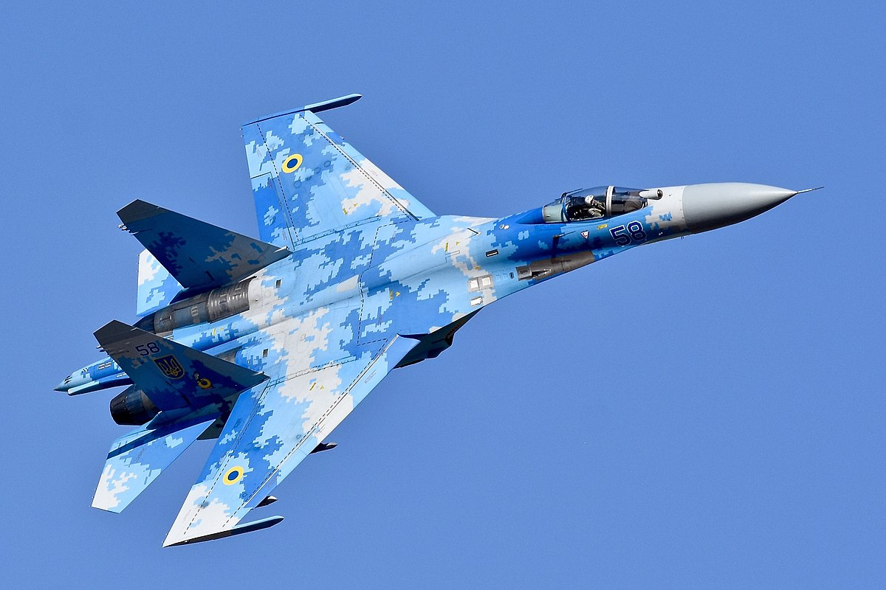

Задача 3.
Український військовий літак летить зі швидкістю 400 м/с. За який час він пролетить 100 км?

Slide 6
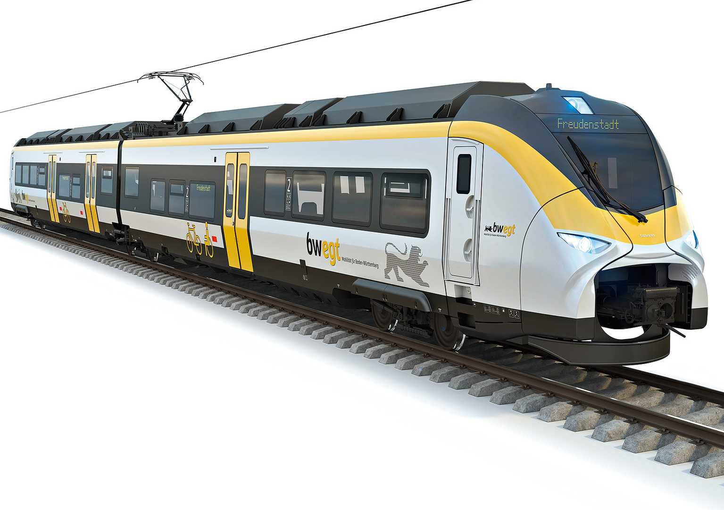
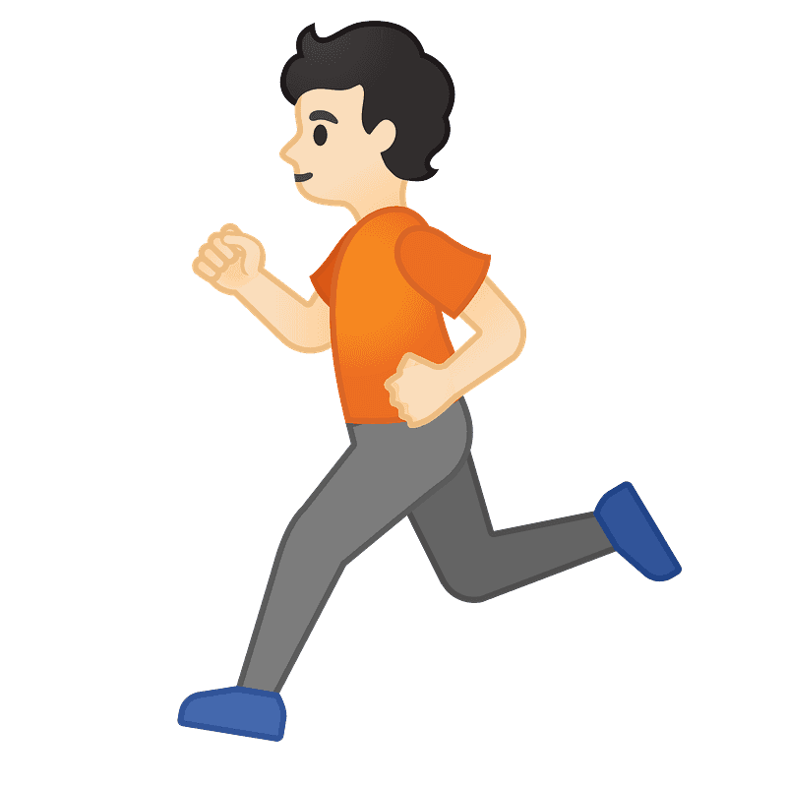
Задача 4.
Людина запізнюється на потяг. До станції можна дістатися, рухаючись або 2 км по дорозі зі швидкістю 5 км/год, або 1,6 км
через ліс зі швидкістю 4 км/год.
Який шлях обрати, щоб дійти швидше?

Slide 7
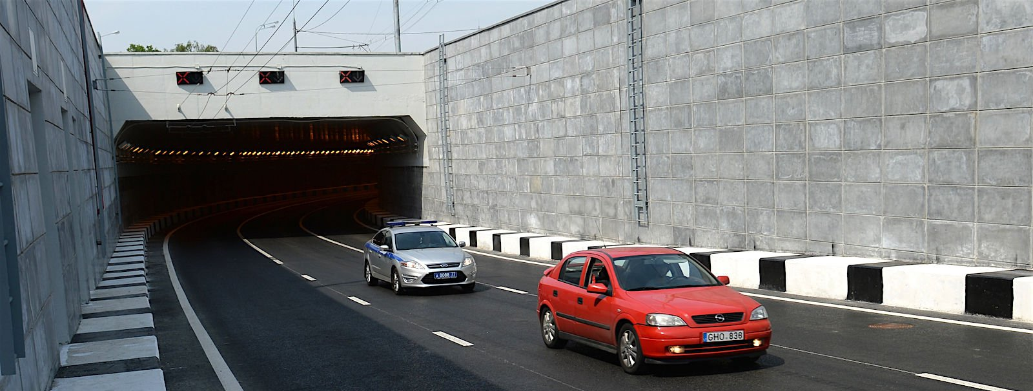
Задача 5.
Один автомобіль, рухаючись рівномірно зі швидкістю 16 м/с проїхав тунель за 30 с, а інший автомобіль, рухаючись рівномірно, проїхав той самий тунель за 24 с.
Яка швидкість другого автомобіля?

